Slide 1
Реализация программ дополнительного образования по робототехнике на базе МАОУ ДО «Технополис»
Муниципальное автономное образовательное учреждение
дополнительного образования «Технополис»
Руководитель МО по робототехнике МАОУ ДО «Технополис» Тиханкина Людмила Федоровна
г. Сургут, 2022 г.

Slide 2
Преемственность программ по робототехнике
«Роботроник СТАРТ»
7-8 лет
«Роботроник МАСТЕР»
9-10 лет
«Роботроник ПРОФИ»
11-12 лет

Slide 3
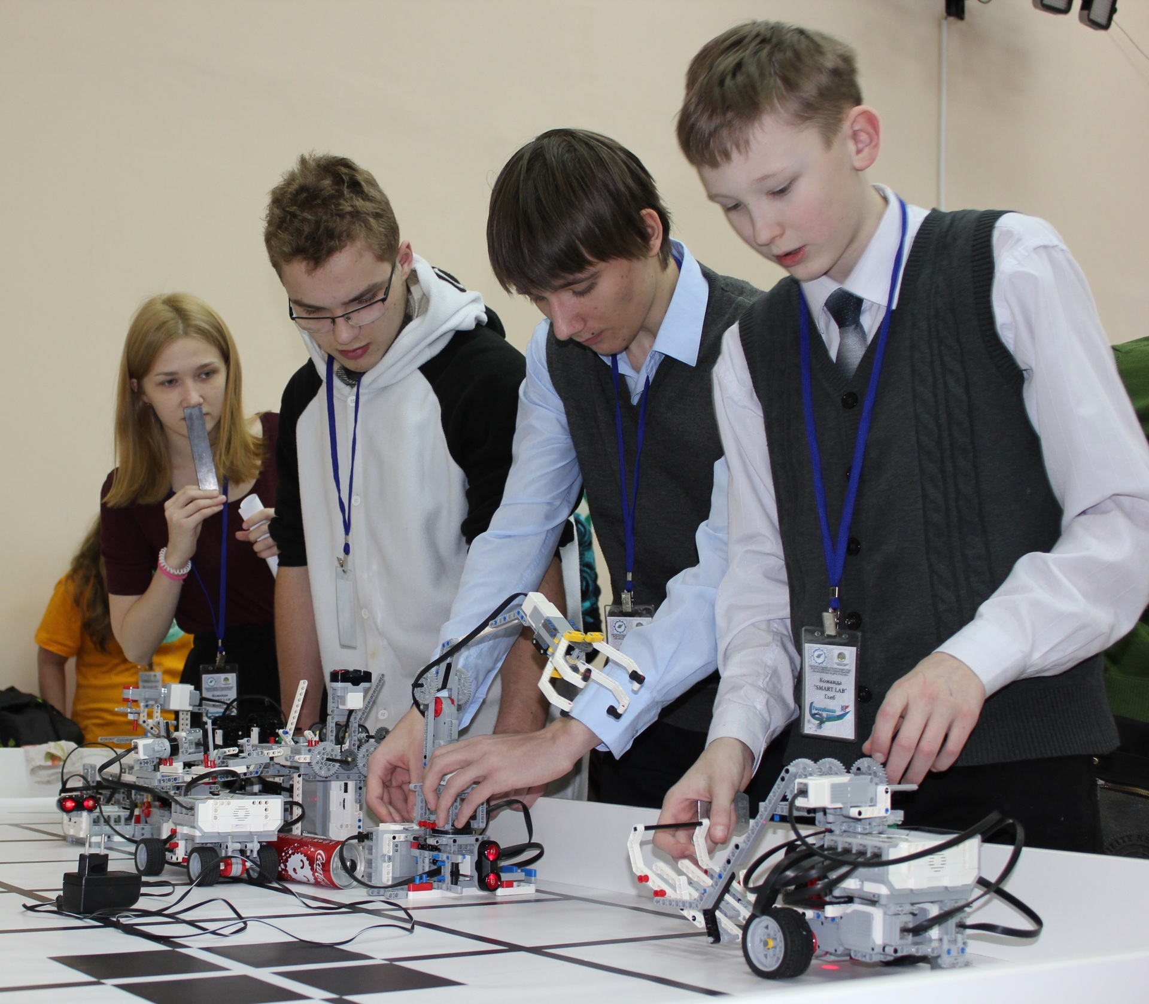
Преемственность программ по робототехнике
«Роботроник ПРОМ»
13-14 лет
«Роботроник АРМ»
14-15 лет
«Роботроник АГРО»
15-16 лет

Slide 4
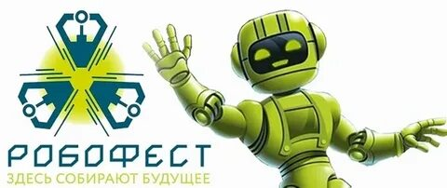
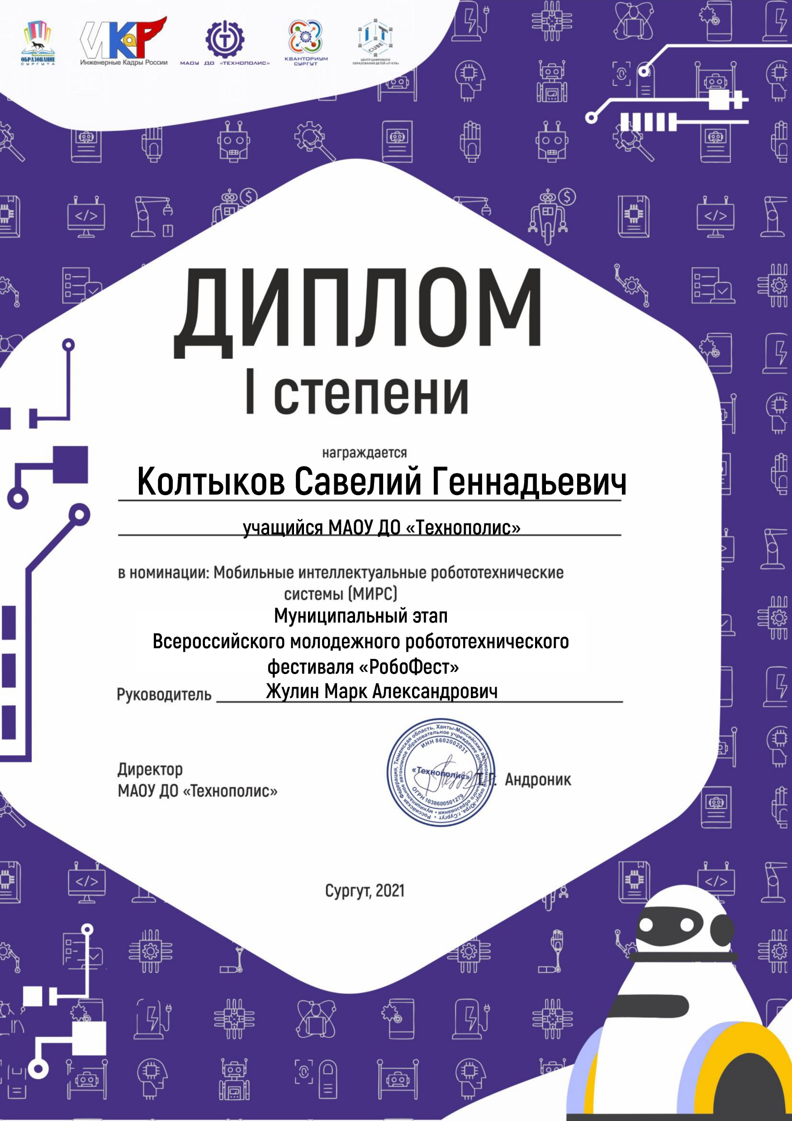
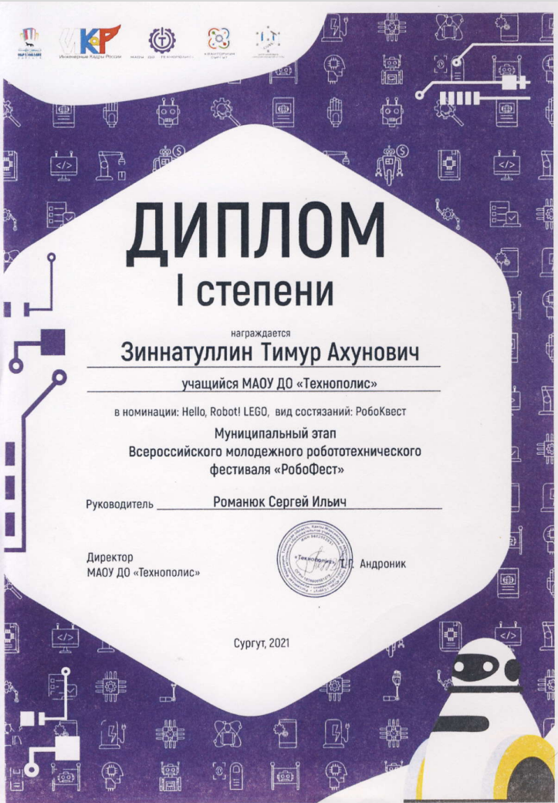

Slide 6
